Slide 1
Минутка патриотизма на уроках истории и обществознания
МБОУ «Кольчугинская школа №1 им. Авраамова Г.Н.»
Учитель: Банкетова Светлана Александровна

Slide 2
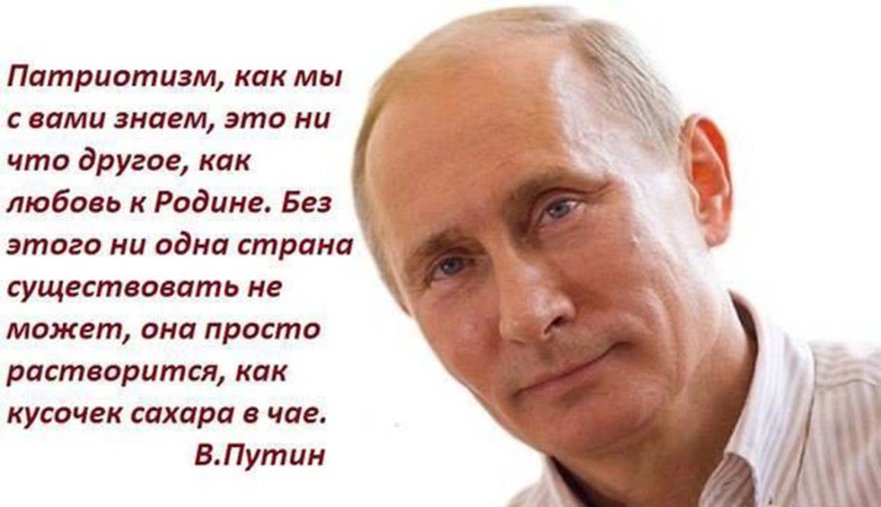

Slide 3
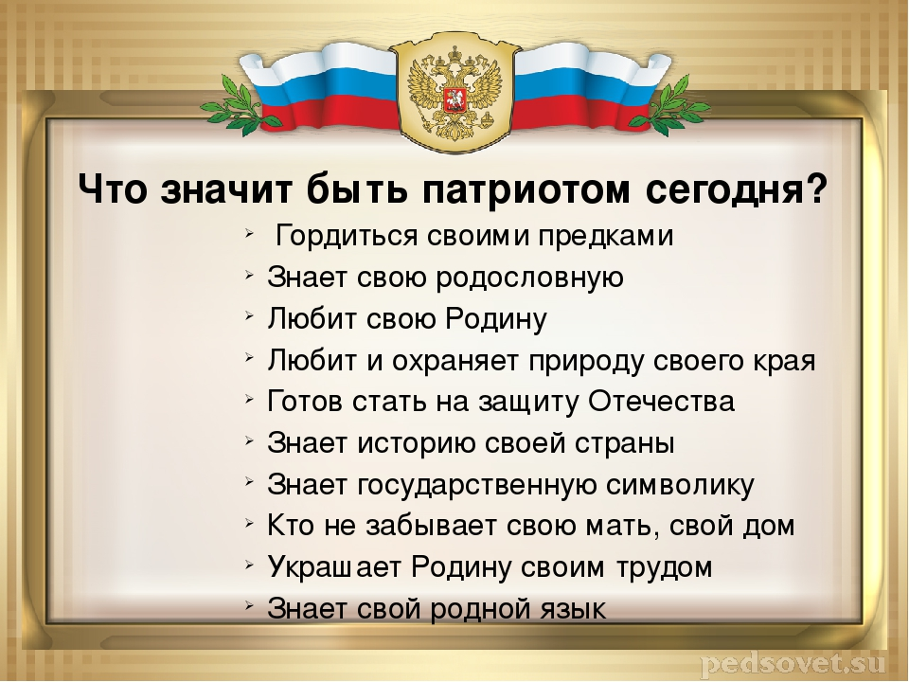

Slide 4
Личностные качества патриота
Бескорыстие – отсутствие заботы о личной выгоде;
Самопожертвование – жертвование своими личными интересами ради других;
Чувство долга – долг – обязанность по отношению к Родине:
Активная гражданская позиция – активное стремление направить свои способности на благо других людей, на благо своей Родины.
Чувство привязанности к тем местам, где человек родился и вырос;
Уважительное отношение к языку своего народа;
Осознание долга перед Родиной, отстаивание ее чести и достоинства, свободы и независимости (защита Отечества);
Проявление гражданских чувств и сохранение верности Родине.

Slide 5
Пословицы о родине
Береги границу, как ока зеницу.
Всякому мила своя сторона.
Где родился — там и пригодился.
Глупа та птица, которой свое гнездо не мило.
Если дружба велика — будет Родина крепка.
Живем не тужим, своей Родине служим.
Кто за Родину горой, тот истинный герой.
Кто за Родину дерётся, тому сила двойная даётся.
Родина краше солнца, дороже золота.
Родина любимая — мать родимая.
Кто родину любит тот к знаниям стремится и в труде не ленится.

Slide 6
Загадки для патриота
Есть главная песня у нашей страны.
Услышав её, мы вставать все должны.
Единству народа поётся в ней слава,
И восхваляется наша держава.
(Гимн)

Slide 7
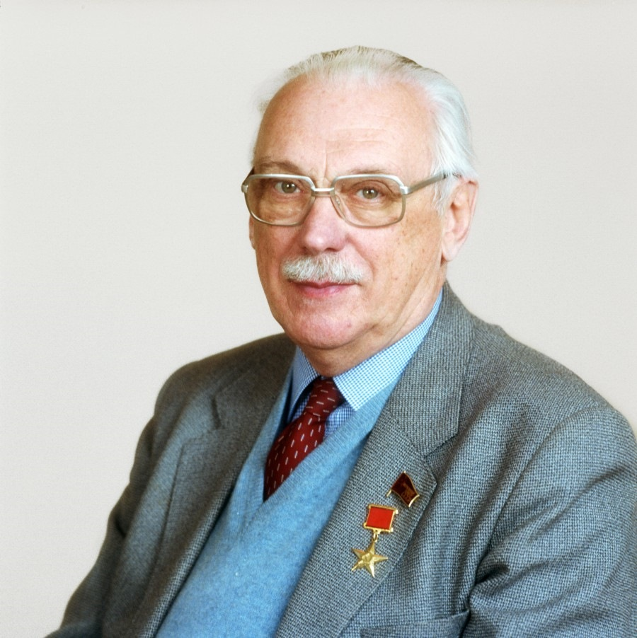
Кто написал гимн России?
Сергей Владимирович Михалков

Slide 8
Символ мудрости и власти,
Отгоняющий напасти,
Что крыла свои развёл...
Он – двуглавый птах – ...
Орёл

Slide 9
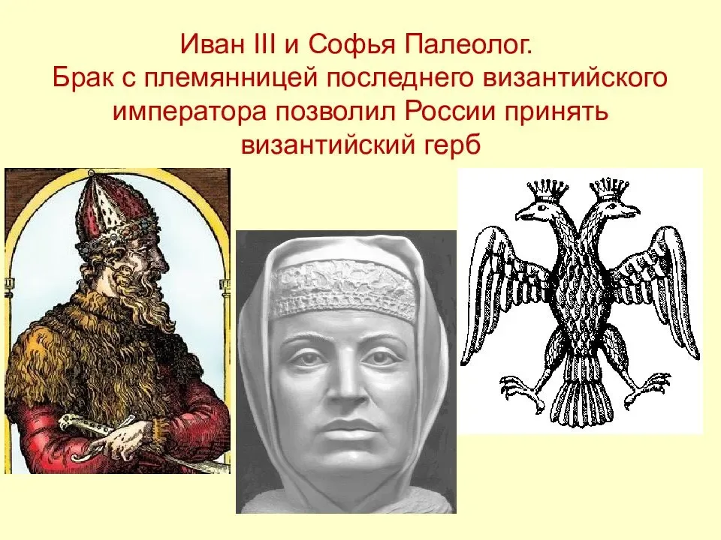
Каким образом на Руси появляется герб?

Slide 10
У него названий много:
Триколор, трёхцветный стяг -
С ветром гонит прочь тревоги
Бело-сине-красный ...
(Флаг)

Slide 11
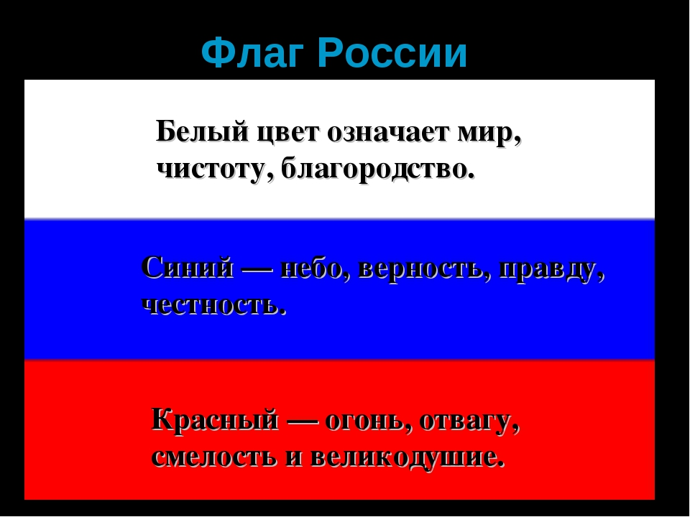

Slide 12
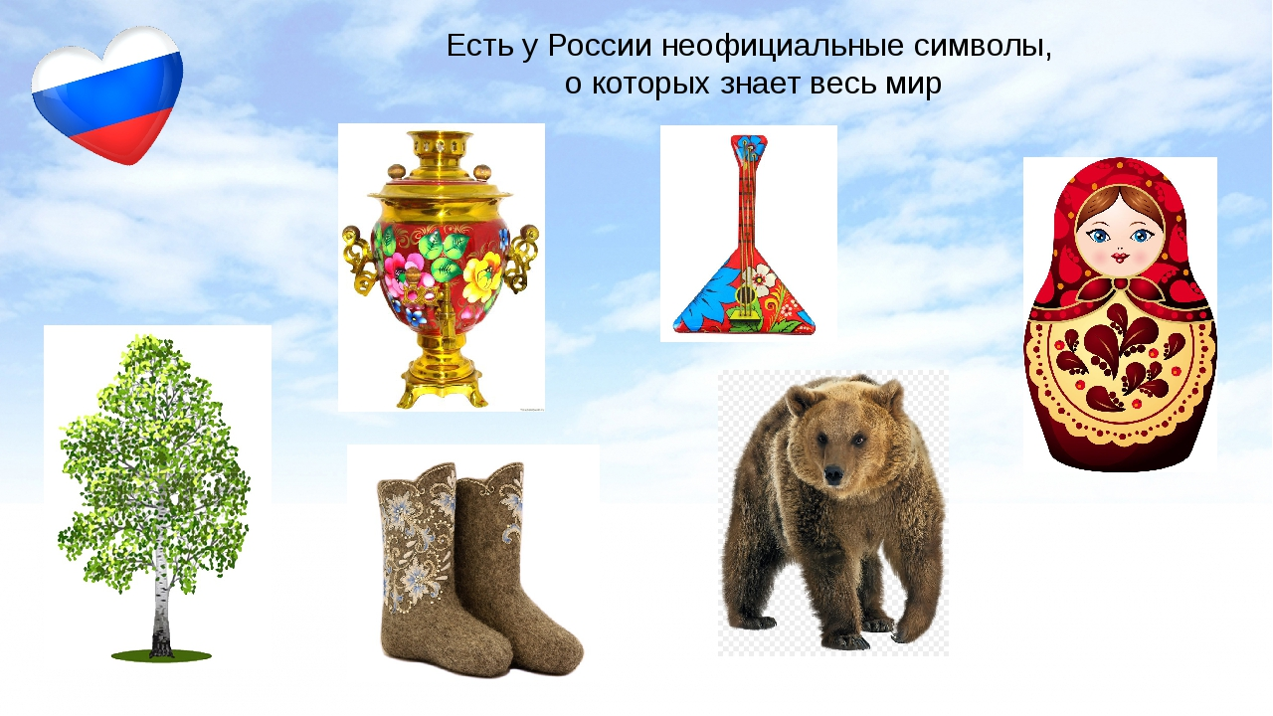

Slide 13


Slide 14
Учим памятные даты
862 Начало княжения Рюрика
988 Крещение Руси
День конституции - 12 декабря
23 февраля — День Защитника Отечества
8 марта — Международный женский день
1 мая — Праздник Весны и Труда
9 мая — День Победы
12 июня — День России
4 ноября — День народного единства.

Slide 15
Маленький вывод на сегодня
Настоящий патриотизм не в выпячивании себя как патриота, это не пустые слова о любви к Родине, а способность делать важное и нужное для отчизны, её процветания, даже тогда, когда этого не видят и за это не награждают.
И продолжим мы этот патриотический путь изучая всё о нашей Родине, что поможет сделать её лучше для того светлого будущего о котором мы мечтаем жить завтра.

Slide 16
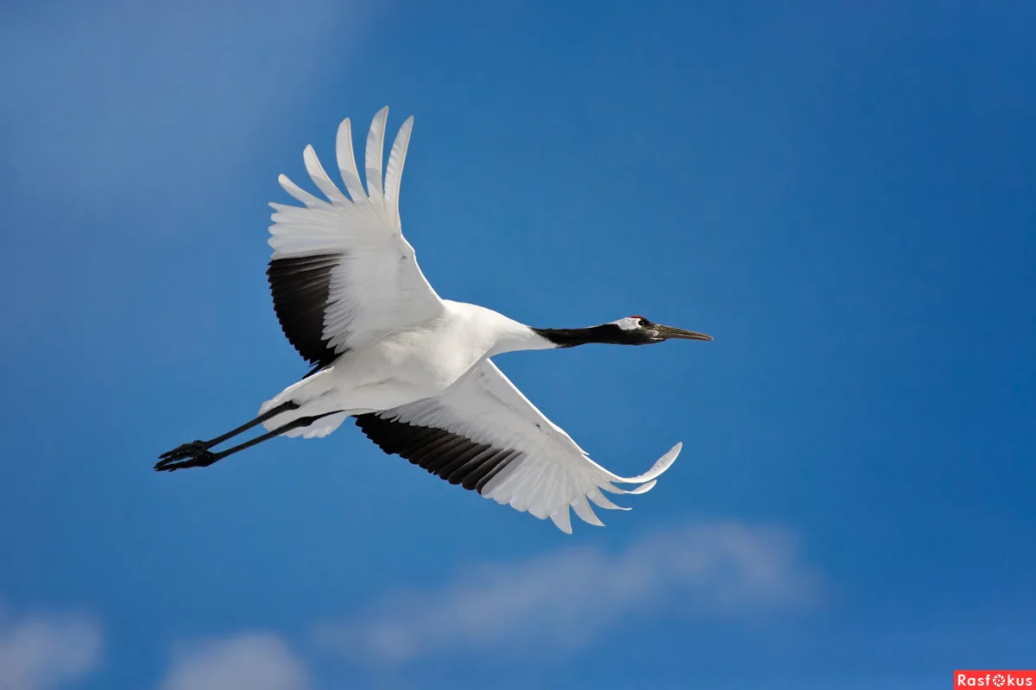
Жура-жура-журавель!
Облетал он сто земель.
Облетал, обходил,
Крылья, ноги натрудил.
Мы спросили журавля:
— Где же лучшая земля? — Отвечал он, пролетая:
— Лучше нет родного края!

